Slide 1
2026 OS 功能挑战赛道第 20 题
P0 最小内核
AI 合作的操作系统
Lab1 启动/控制台
教学实验环境
Lab2 Trap
Lab3 物理内存
Rust · RISC-V 64 · QEMU/OpenSBI · P0-Lab7
Lab4 Sv39
Lab5 调度
从可运行内核到可直接教学的实验仓库
Lab6 用户态
Lab7 文件 I/O
设计方案答辩
教学实验体系
QEMU 自动验收
测试与文档闭环
项目负责人 / 内核实现：李浩明
教学设计、测试与验收、文档与答辩：李昊然、张义灿
01

Slide 2
赛题分析
题目要求的不是“大而全 OS”，而是可教学的 OS 实验环境
我们把评分关注点拆成工程基线、教学设计、测试证据和文档交付四条线。
Rust / RISC-V / QEMU
内核主体使用 Rust，目标为 RISC-V 64，通过 QEMU virt + OpenSBI 运行。
至少 5 个基础实验
最终设计 7 个递进实验，从启动到文件 I/O，知识点前后衔接。
Crate 与测试
Rust workspace + kernel crate，配套主机单测与 QEMU 系统测试。
Markdown 与 Mermaid
README、任务书、提示、教师指南、设计文档均使用 Markdown。
02

Slide 3
核心判断
把赛题从“实现更多功能”转化为“构建可教学体系”
功能是基础，教学可用性才是本题区别于普通 OS 作业的关键。
如果只做功能
我们的设计
最终效果
• 评委看到能跑的内核，但学生未必知道从哪里学。
• 文档和测试容易变成附属品。
• P0 先保证可重复运行。
• Lab1-Lab7 每个实验都有 starter/solution。
• 每个实验约 3 个任务，任务完成即可阶段测试。
• 学生有任务书与分级提示。
• 教师有参考实现与教师指南。
• 评委可用脚本复现验收。
一句话定位
• 这不是工业级通用 OS，而是一套能把 OS 核心机制讲清楚、跑起来、测出来的本科教学实验环境。
03

Slide 4
成果展示
一套仓库串起教学、可视化、反馈、验收和答辩证据
7
3
580
80
21
递进式教学实验
每个 Lab 分阶段验收
最终全量通过
新增定向测试通过
既有交付分支
main：完整产品说明
当前 main + 五项实验报告
面向评委和教师：真实 QEMU 证据、可视化、受限教学智能体、主动远程反馈和本机人工评分。
2026-08-16 复核：Rust/QEMU、21 个既有分支导航及 30 页五项实验报告已验收；Node 580/586，在线 Agent Plan 与远程 CI 未运行。
04
Notes:
[Sources]
README.md；docs/testing.md；2026-08-12 本地命令输出。
分支：codex/agent-docs-integration；基线：origin/main 4e60638，origin/agent-mvp d46cbba。
最终 Node 全量为 585 项中 579 通过、6 跳过、0 失败；80 项为学生端与智能体定向测试。

Slide 5
教学设计方法
每个实验都按“低门槛进入、分阶段验证、答案隔离”设计
面向普通本科生，不默认学生已经具备复杂内核开发经验。
约 3 个任务
每个实验拆成 3 个由易到难的小任务，避免一次性跨越过大。
每步可验证
Stage 1/2/3 独立 PASS，学生完成一小步就能看到结果。
分级提示
HINTS 从概念方向到伪代码，不直接给可复制答案。
答案隔离
starter 不含 SOLUTION，solution 才给参考实现和教师指南。
05

Slide 6
系统总体架构
从 boot 到 fs 的教学内核路径
保留真实 OS 机制，但每一层都控制在本科教学可理解范围。
sbi
memory
task
console / reset
frame + Sv39
yield + switch
boot
trap
_start / stack
stvec / scause
console
日志输出
user/syscall
fs/drivers
U-mode + ecall
SimpleFs + RAM
架构亮点
• 模块顺序与实验顺序一致，学生看到的代码结构和课程路线一致。
• 测试脚本贯穿所有模块，用稳定 marker 验证真实行为。
06

Slide 7
分支与教学材料架构
学生、教师、评委各有入口
Git 分支不只是版本管理，也承担教学组织和答案隔离。
学生
教师
评委
labN-starter
labN-solution
main / lab7-solution
README / TASKS / HINTS / TESTING
SOLUTION / TEACHER_GUIDE
DESIGN.md / demo-script / tests
不包含参考答案
包含参考实现与验收说明
完整成果与提交材料
为什么这样设计
• starter 适合发布给学生，solution 适合教师讲解和评分，main 适合评委直接浏览最终成果。
07

Slide 8
P0 与 Lab1
从第一条启动日志进入内核世界
先建立可运行基线，再让学生理解 boot、启动栈、SBI 输出和正常关机。
实验设计
三段式任务路线
• P0 建立 Rust/RISC-V/QEMU 运行闭环。
• Lab1 把启动流程变成可观察日志。
• 学生理解 _start、启动栈与 kernel_main。
理解内核启动
1
识别入口、启动栈和 Rust kernel_main，输出 Lab1-T1。
实现 SBI 输出
2
完成字符/字符串输出接口，输出 Lab1-T2。
学生修改边界
boot.rs / sbi.rs / console.rs；不改测试脚本和链接脚本。
启动日志与退出
3
组织完整启动日志并通过 SBI reset 退出 QEMU。
验收输出与亮点
• 关键输出：`[Lab1-T1] PASS`、`[Lab1-T2] PASS`、`[Lab1] PASS`。
• 亮点：第一节课就能看到真实内核在 QEMU 中启动和退出。
08

Slide 9
Lab2
Trap 与异常处理：让 CPU 异常变成可观察流程
Lab2 选择 breakpoint 作为低风险入口，讲清 stvec、scause、sepc 和 stval。
实验设计
三段式任务路线
• 设置 stvec 指向 trap 入口。
• 读取 scause/sepc/stval 解释异常来源。
• 处理 breakpoint 后推进 sepc，避免重复异常。
配置 trap 入口
1
设置 stvec 并确认异常进入内核处理路径。
解析异常寄存器
2
读取 scause、sepc、stval，识别 breakpoint。
学生修改边界
trap.rs 与 trap 入口汇编；不引入内存管理、任务和系统调用。
恢复执行
3
正确推进 sepc 并返回，输出最终 Lab2 PASS。
验收输出与亮点
• 关键输出：`[Lab2-T1] PASS`、`[Lab2-T2] PASS`、`[Lab2] PASS`。
• 难点：`sepc += 4` 是避免同一条 ebreak 反复触发的关键。
09

Slide 10
Lab3
物理内存管理：从地址计算到页帧分配
用 PhysAddr、PPN 和 FrameAllocator 讲清内核如何管理 4 KiB 物理页。
实验设计
三段式任务路线
• PAGE_SIZE 固定为 4 KiB。
• 分配起点来自链接脚本 ekernel，避免覆盖内核镜像。
• 实现分配、释放、复用、非法释放和重复释放检测。
地址与页号
1
完成 floor、ceil、page_offset 与地址/页号转换。
初始化与分配
2
初始化可用物理页范围，实现基本 alloc。
学生修改边界
memory/address.rs 与 frame_allocator.rs；不实现 Sv39 页表。
释放与错误检查
3
实现 dealloc、回收复用、非法释放和重复释放检测。
验收输出与亮点
• 主机单测覆盖地址计算和分配器边界；QEMU 验证真实物理页分配。
• 亮点：学生能看到内核占用区不会被分配器覆盖。
10

Slide 11
Lab4
Sv39 虚拟内存：把地址空间机制讲清楚
第一版采用恒等映射，降低高地址内核复杂度，把重点放在页表和权限。
实验设计
三段式任务路线
• VirtAddr/VPN 计算三级索引。
• PTE 管理 PPN 与 V/R/W/X/U/A/D。
• 固定容量结构保存页表页所有权。
地址与 PTE
1
实现虚拟地址转换、VPN 索引和 PTE 标志读取。
页表操作
2
实现 find_pte_create、map、unmap、translate。
学生修改边界
virtual_address.rs / page_table.rs；不引入任务、用户态和文件系统。
启用分页
3
建立内核恒等映射，写 satp 并执行 sfence.vma。
验收输出与亮点
• 关键输出：`page table built`、`satp activated`、`paging is active`、`[Lab4] PASS`。
• 亮点：按段设置权限，不把全部内存简单设为 RWX。
11

Slide 12
Lab5
协作式调度：先理解上下文切换，再谈复杂调度
只做单核、内核态、主动 yield 的 round-robin，难度控制在中等。
实验设计
三段式任务路线
• TaskContext 保存 ra/sp/s0..s11。
• 固定 MAX_TASKS=4，每个任务栈 16 KiB。
• 状态机只保留 Ready、Running、Exited。
任务抽象
1
实现 TaskContext::goto、TCB、任务栈和 add_task。
轮转调度
2
实现 fetch_next、yield_now、schedule 的状态转换。
学生修改边界
task/mod.rs 与 task/switch.S；不做抢占、多核、用户态任务和优先级。
上下文切换
3
实现 __switch，让多个内核任务交替输出。
验收输出与亮点
• 关键输出：任务交替执行、`[Lab5] scheduler finished`、`[Lab5] PASS`。
• 亮点：汇编只保存 callee-saved 寄存器，贴合 RISC-V 调用约定。
12

Slide 13
Lab6
用户态与系统调用：打通 U-mode 到 S-mode
运行一个内置用户程序，最小实现 write 与 exit，避免 ELF 和多进程复杂度。
实验设计
三段式任务路线
• UserContext 设置 sepc、用户栈和 sstatus。
• 通过 sret 进入 U-mode。
• ecall 读取 a7 与 a0..a5，分发 syscall。
用户上下文
1
准备入口地址、用户栈和 sstatus.SPP/SPIE。
系统调用 ABI
2
定义 write/yield/exit 编号、参数和返回值约定。
学生修改边界
user.rs / syscall.rs / trap.rs；不实现 ELF 加载、多进程和复杂用户指针校验。
用户程序验收
3
用户程序触发 write 和 exit，内核处理后返回结果。
验收输出与亮点
• 关键输出：`user program: hello`、`syscall write handled`、`syscall exit handled`、`[Lab6] PASS`。
• 亮点：用最小路径让学生理解用户态不是黑盒。
13

Slide 14
Lab7
设备与简化文件系统：形成最小 OS 服务闭环
以 RAM 字节设备和 SimpleFs 讲清文件描述符、偏移和 read/write 调用链。
实验设计
三段式任务路线
• RamDevice 提供 read_at/write_at。
• SimpleFs 管理固定容量文件表和 fd 表。
• 用户程序通过 open/read/write/close 完成文件 I/O。
RAM 字节设备
1
实现读写和越界检查。
SimpleFs 与 fd 表
2
实现 open/read/write/close、偏移更新和错误 fd。
学生修改边界
drivers/mod.rs、fs/mod.rs、syscall.rs；不实现真实磁盘、复杂路径和 virtio-block。
用户态文件 I/O
3
扩展 syscall，用户程序完成写入和读取验证。
验收输出与亮点
• 关键输出：`[Lab7] file opened`、`[Lab7] write/read verified`、`[Lab7] PASS`。
• 亮点：用最小设备抽象讲清从用户调用到设备读写的闭环。
14

Slide 15
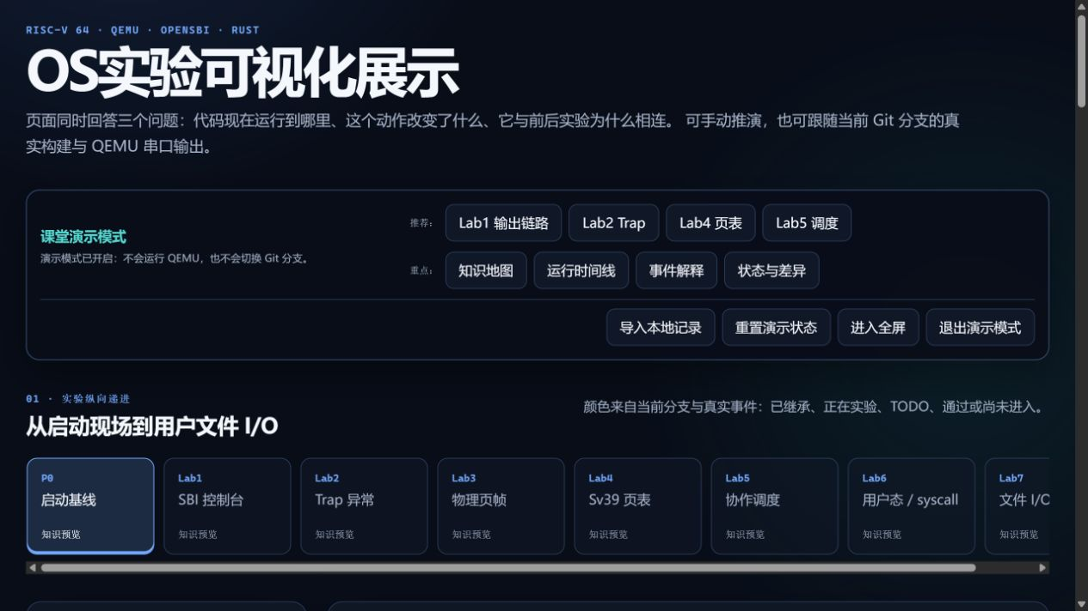
可视化整体架构
真实内核事件从串口进入浏览器，页面不伪造运行状态
内核事件
→
QEMU 串口
→
本地桥接器
→
WebSocket
→
浏览器
结构化证据
os-demo.event/v1 只描述已观测事件；无证据就保持“未知”。
安全边界
演示模式不会自动运行 QEMU，也不会切换 Git 分支。
15
Notes:
[Sources]
docs/interactive-demo/index.html；docs/architecture.md；kernel/src/telemetry.rs。
截图来自仓库真实演示页面；分支 codex/agent-docs-integration，2026-08-12。

Slide 16
从预测到解释的学习闭环
运行结果不是终点：要能回放、比较并解释证据
1
预测
2
运行
3
回放
4
差异
5
诊断
填写构建、运行、PASS 与关键事件预期
→
真实交叉构建并启动 QEMU
→
按事件时间线筛选、单步与倍速播放
→
比较 starter / solution 的事件与最终状态
→
按确定性证据规则定位可能原因
诊断边界
诊断是本地、确定性的证据规则，不等同于 AI 根因分析；证据不足时只提示可能原因。快捷键支持空格、←/→、Home/End、F、D、/ 与 Esc。
16
Notes:
[Sources]
docs/interactive-demo/README.md；docs/demo-script.md。
本地确定性诊断与云端教学智能体是两种能力；本页只描述前者。

Slide 17
教学智能体：证据约束，而不是答案生成
学生 → 本地 /api/agent → 受限循环 ↔ 火山方舟；权限由服务端白名单控制
先观察再解释
六个白名单工具
固定教学引导：观察证据、解释机制、定位代码、预测结果，最后验证。
上下文、源码片段、事件、结果、差异、批准测试；拒绝任意命令和教师答案。
上下文与任务锁
稳定版本协议
分支或提交变化即 context_changed；交互运行与智能体测试共享一个任务锁。
os-tutor.agent/v1 与 tool/v1；每次提问独立，回答按纯文本显示。
17
Notes:
[Sources]
docs/teaching-agent.md；docs/interactive-demo/agent/；docs/interactive-demo/server.js。
分支 codex/agent-docs-integration；基线 main 4e60638 + agent-mvp d46cbba。
定向测试：80/80 通过；在线 Agent Plan 联调尚未完成，不作为本页通过证据。

Slide 18
四层数据边界：联网与否由功能决定
不再用“完全本地”概括整个系统；每条链路分别告知、限制和验收
本地确定性能力
主动远程反馈
预测、回放、分支比较和规则诊断不调用模型。
预览并同意后，经 HTTPS / 8890 写入负责人本机 JSONL。
方舟教学智能体
本地教师评分
问题与按需受限证据发送云端；Key 仅在服务端；store: true 用于工具续接。
不自动上传成绩；运行证据和智能体回答都不自动加分。
18
Notes:
[Sources]
docs/teaching-agent.md；docs/feedback-admin/README.md；docs/teacher-grading/README.md。
首次模型同意只在当前浏览器会话有效；本页不声明问答记录的保存、刷新、恢复或导出行为。

Slide 19
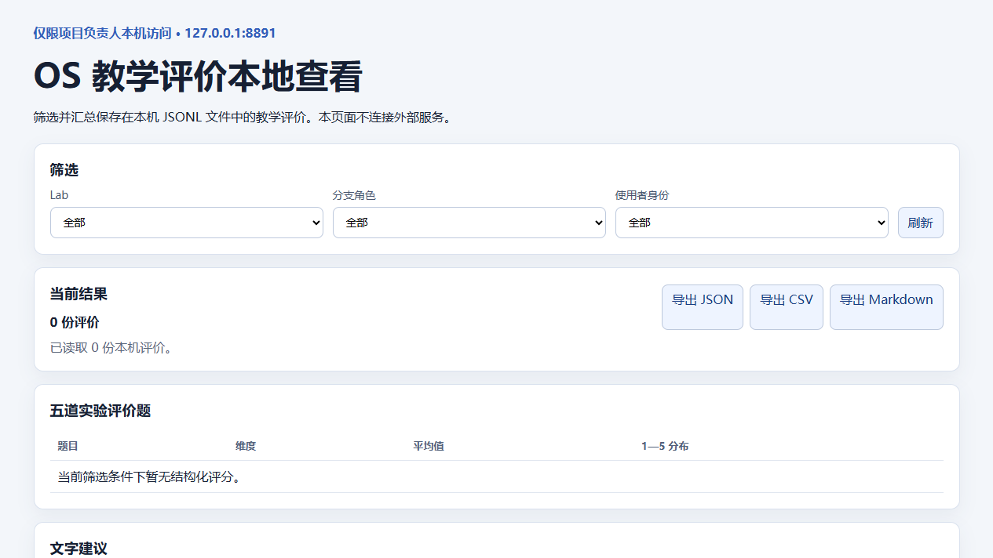
自愿反馈：先预览、再同意、再提交
教学评价与脱敏运行记录使用独立协议：8890 接收，8891 本机管理
os-demo.feedback.
submit/v1
预览并同意
→
HTTPS / 8890 → JSONL / 8891
不等同于评分
学生主动提交
负责人本机管理
页面列出发送和排除字段；取消、只回放或关闭页面都不会产生提交请求。
反馈与运行记录分开写入 JSONL；筛选、导出、备份与公开脱敏由负责人完成。
19
Notes:
[Sources]
docs/interactive-demo/README.md；docs/feedback-admin/README.md；docs/interactive-demo/feedback-server.js。
页面截图来自仓库真实前端；邀请码是课堂门槛，不替代 HTTPS、网络隔离或备份控制。

Slide 20
教师评分：自动证据只建议客观状态
七套 100 分量表最终由代码审查、口试、实验报告和教师人工确认
os-demo.run/v1
客观状态建议
→
代码 / 口试 / 报告
os-teacher-grading/v1
运行证据导入
人工确认
os-demo.run/v1 只建议 build / QEMU 状态；损坏、超限或错误 Lab 文件安全拒绝。
智能体回答不计分；教师复核实现、防硬编码、口试与报告，分享前人工脱敏。
20
Notes:
[Sources]
docs/teacher-grading/README.md；docs/teacher-grading/index.html。
截图来自仓库真实教师评分页面；成绩、姓名和评语不会自动匿名化。

Slide 21
创新性：真实内核运行形成可解释教学闭环
实验设计、事件证据、受限智能体、主动反馈和人工评分彼此约束
递进式 OS 教学
真实事件可视化
P0 + 7 个 Lab；Stage 1/2/3 把大任务拆成可解释、可验证的小步。
结构化串口事件连接源码、知识目录、时间线和最终系统状态。
证据约束智能体
反馈与评分分层
模型只能经白名单工具取得有限证据，不能读取答案、任意文件或评分。
学习体验、运行记录和正式评分使用独立协议与数据边界。
21
Notes:
[Sources]
DESIGN.md；docs/requirements.md；docs/architecture.md。
创新点是端到端约束关系，不以单次模型回答或单个可视化效果代替教学结果。

Slide 22
可重复测试证据
本地构建、QEMU、分支与视觉均已复验；在线和远程项明确标注
580 / 586
80 / 80
0
未运行
最终 Node 全量
新增定向测试
测试失败
在线 Agent Plan
2026-08-16 最终复核
Rust 格式、RISC-V 构建、Clippy、9/9 事件 Crate、46/46 主机测试、main QEMU、14/14 教学分支与 21/21 既有分支导航通过；五项实验 PDF 30 页。在线 Agent Plan、远程 CI 未运行。
22
Notes:
[Sources]
docs/final-acceptance-report.md；2026-08-12 本地命令输出。
最终 Node 全量：585 项中 579 通过、6 跳过；学生端/模型/服务器定向：80/80。
Rust/QEMU、Stage、分支链接与视觉验收已完成；在线 Agent Plan 与远程 CI 尚未运行。

Slide 23
能力边界必须由服务端和人工复核守住
密钥、工具、上下文、在线错误和评分各有独立失败路径
密钥或上游泄露
Key 仅服务端；错误固定中文，不显示上游正文、路径或 Token
越权工具调用
六工具白名单与严格参数；拒绝答案、任意文件和任意命令
上下文与并发漂移
提交变化返回 context_changed；交互与智能体共享任务锁
模型过度承诺
回答不是标准答案或根因判定，必须用代码和真实运行验证
评分与隐私误用
不自动加分；姓名、成绩、反馈和导出公开前人工脱敏
23
Notes:
[Sources]
docs/teaching-agent.md；docs/submission-checklist.md；docs/teacher-grading/README.md。
模型认证、限流、超时、任务繁忙和上下文变化均映射为固定中文错误。

Slide 24
现场演示路线
从真实证据出发：预测 → QEMU → 规则诊断 → 教学智能体 → 反馈 → 人工复核
01
识别分支 / Lab
02
保存运行预测
03
真实构建 + QEMU
04
本地规则诊断
→
→
→
05
手动教学智能体
06
回放 / 分支差异
07
主动提交反馈 / 证据
08
教师人工复核
→
→
→
演示模式不自动提问；从真实证据出发，以人工确认收束
24
Notes:
[Sources]
docs/demo-script.md；docs/teaching-agent.md。
现场提问由演示者完成首次同意后手动发送；演示模式不会自动调用模型。

